Slide 1
تقرير عن: ......................... اسم الطالب:....................... الصف: ...........................

Slide 2
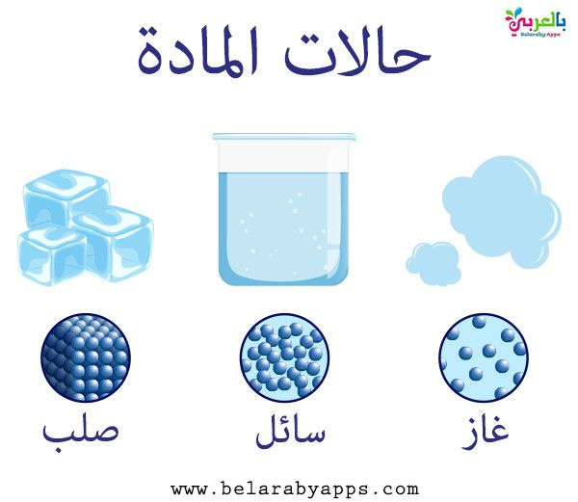
طبيعة المادة
تتكـون المـادة من وحـدات صغيرة جـدا لا يمكـن رؤيتهـا بالعين المجردة تسـمى الجزيئـات.
تتحـرك جزيئات ّ المـادة الصلبة وهي في مكانها، وإذا اكتسـبت طاقة ما فإن حركة الجزيئات تزداد إلى أن تتحول إلى سائل، وعندها تصبح حركة الجزيئات أسهل، وتنتقل من مكان إلى آخر في حدود السـائل.
عند الاستمرار بتزويدها بالطاقة، تتحول المـادة مـن الحالة السـائلة إلى الحالـة الغازية، وتصبـح الجزيئات حـرة الحركة وتملأ المكان الذي توجد فيه.

Slide 3
تتميـز المواد بخـواص طبيعية، مثـل اللون والطعـم والرائحة، وهناك مـواد موصلة للكهرباء والحرارة، وقابلة للطرق والسحب والتشكيل كالحديد والنحاس والألومنيوم، فـي حين أن هناك مواد أخرى لا توصل الحـرارة والكهرباء عازلة، وغير قابلة للطرق والسـحب والتشـكيل، مثل الكربون والكبريت.
كما تختلف المواد في كثافتها وقدرتها على الطفو على سـطح الماء، فالمواد الأقل كثافة من الماء تطفو على سـطحه، في حين أن المواد الأكثر كثافة منه تنغمر فيه

